Slide 1
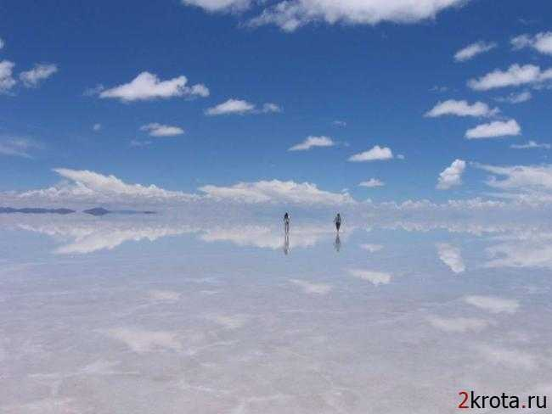
Магия зеркал

Slide 2
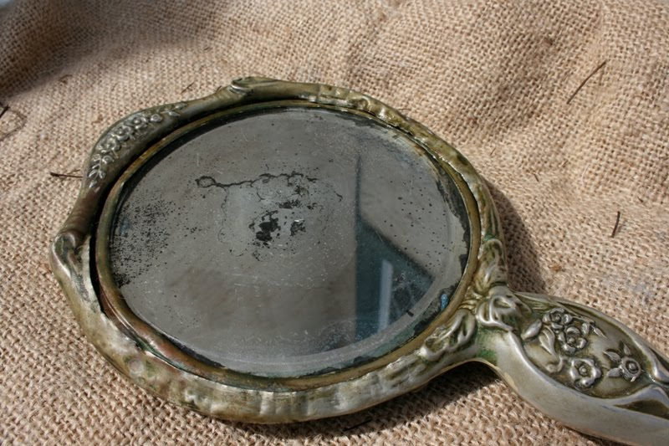
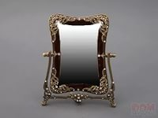
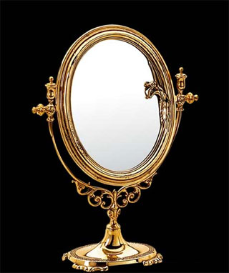

Slide 3
Когда же начали делать стеклянные зеркала? У римлян они появились в I веке нашей эры. Пока еще небольшие кусочки стекла с металлической—оловянной или свинцовой подкладкой. При этом отражение получалось «живее», чем в металлическом зеркале. Позже научились делать зеркала из стекла, нанося на тыльную сторону стеклянной пластинки тонкий слой серебра, золота или олова.

Slide 4
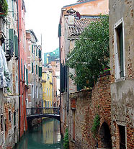
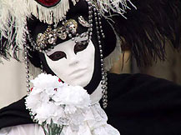
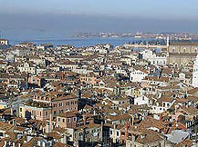
С началом средневековья искусство изготовления стеклянных зеркал было утрачено и вновь возродилось только в Венеции.
В XIII веке в Венеции открывают способ подводки дутых зеркал ртутью.

Slide 5
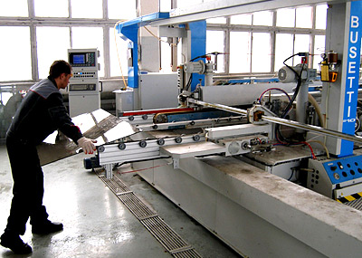
В настоящее время производство зеркал состоит из следующих этапов: 1)резки стекла 2)декоративной обработки края заготовки 3)нанесение на заднюю стену стекла тонкой пленки металла (отражающее покрытие) - наиболее ответственная операция. Затем наносится защитный слой меди или специальных склеивающих химикатов, а уже затем два слоя защитного лакокрасочного покрытия, которое препятствует коррозии.

Slide 6
Предмет и его изображение в плоском зеркале представляют собой
симметричные фигуры

Slide 8
Сегодня зеркала разной формы—плоские, вогнутые, выпуклые, со сферической, цилиндрической поверхностью—широко используются в автомобильных фарах, прожекторах, в объективах фотоаппаратов, в микроскопах.

Slide 9
Закон отражения света
Луч падающий, луч отраженный и перпендикуляр к отражающей поверхности в точке излома луча всегда лежат в одной плоскости.
Угол падения равен углу отражения.
Закон отражения света

Slide 10
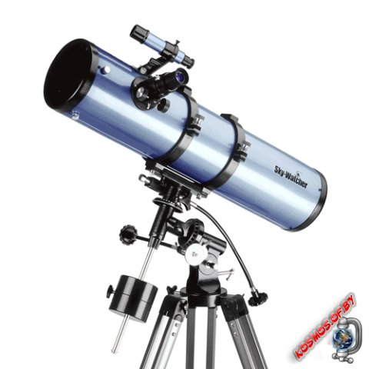
Зеркала используются в науке, технике и медицине
Свойство изогнутых зеркал концентрировать, фокусировать световые лучи широко используется, например, в телескопе.

Slide 11
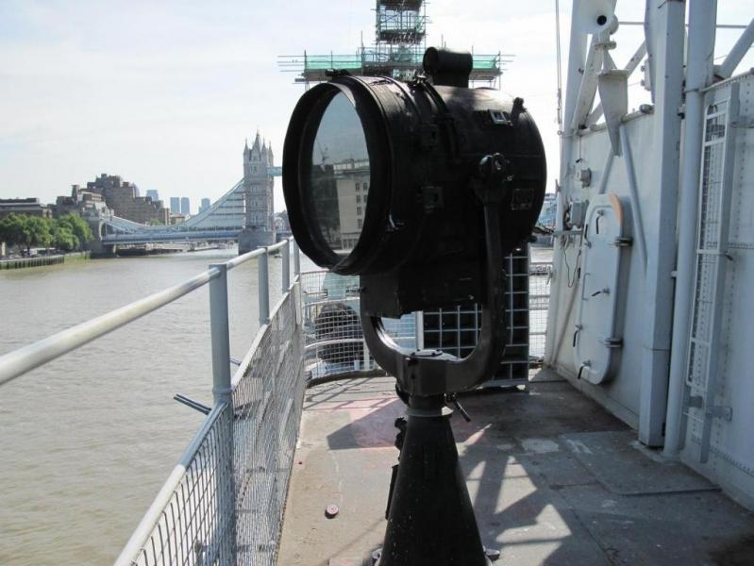
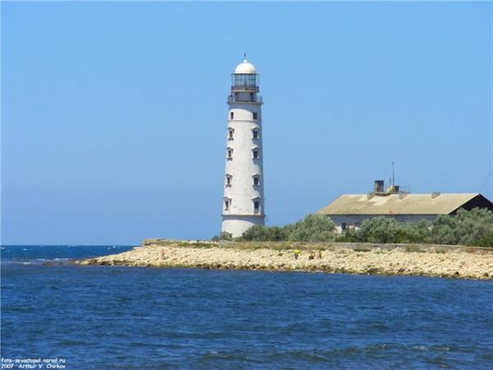
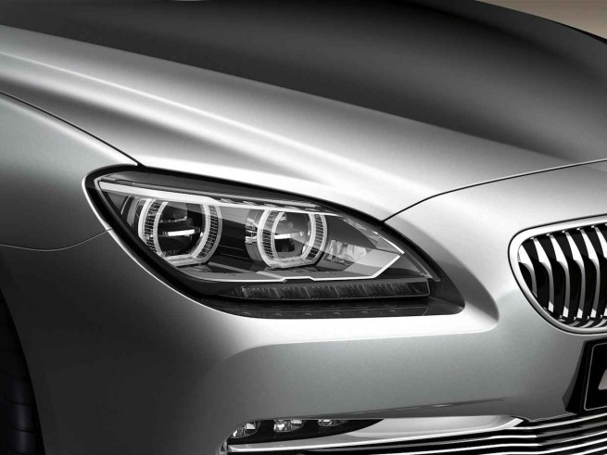
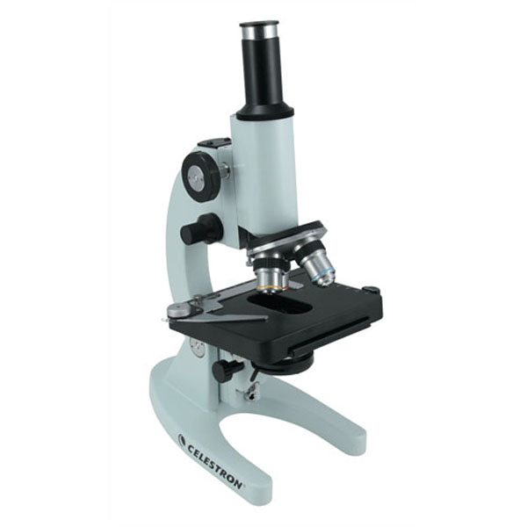
Использование зеркал с изогнутой поверхностью

Slide 12
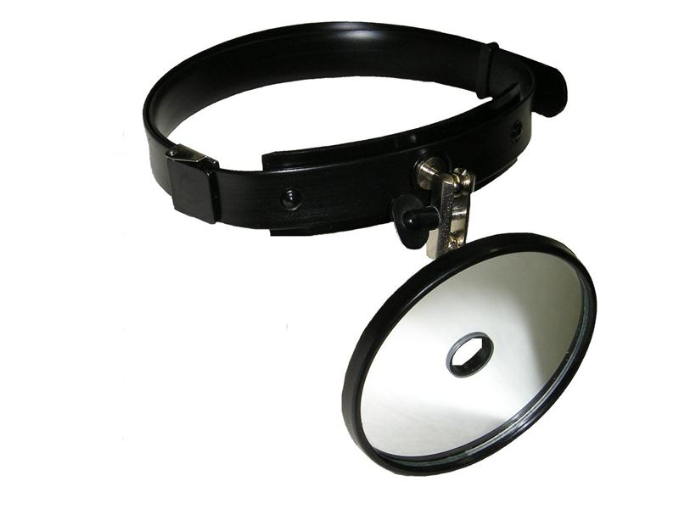
В медицине
лобный рефлектор - вогнутое зеркало с отверстием посередине, предназначенное для направ­ления узкого пучка света внутрь глаза, уха, носа, глотки и гортани.

Slide 13
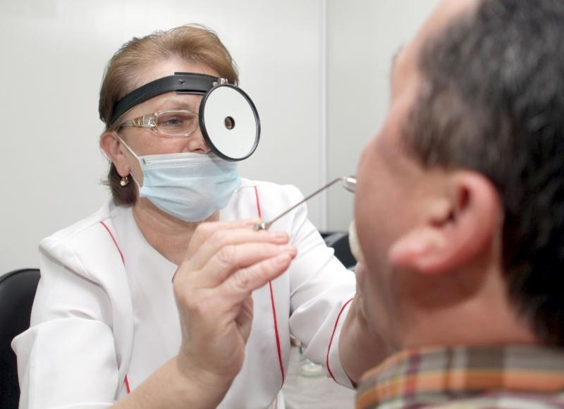
зе́ркало горта́нное
в круглой оправе диаметром 16—25 мм, укрепленное под углом наметаллическом стержне, предназначенное для осмотра гортани.

Slide 14
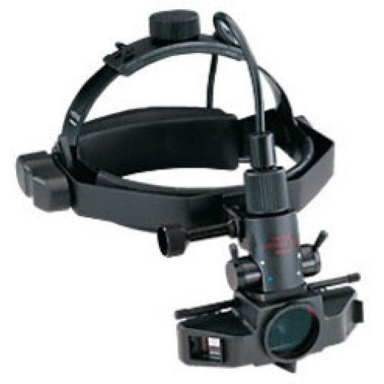
Зе́ркало светя́щееся -
встроен электрический осветитель.

Slide 15
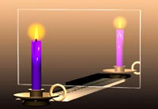
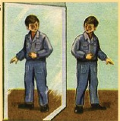
Зеркала обладают свойствами отражать звук, свет, противоположный мир.

